Slide 1
Tyrimo pavadinimas „kaip skleidžiasi lotoso žiedas vandenyje pagal kimochis emocijas.“
Priemonės: išsiaiškinti, kad popierinėm gėlytėm išsiskleisti, reikalingas vanduo. Papasakoti vaikams apie kimochis programą, naudojant emociukus, pagal kuriuos galima vaikams valdyti savo emocijas.
Tikslas: išsiaiškinti, kad popierinėm gėlytėm išsiskleisti reikalingas vanduo. Papasakoti vaikams apie kimochis programos reikšmę ir kaip tai atliepia savijautai.
Eiga: iškerpame įvairių spalvų gėlyčių. Vaikai kiekvienai gėlytei priskiria savo emocijas ir nupiešia ant gėlyčių. Gėlyčių žiedlapiai yra užlenkiami į viršų, kad nesimatytų kieno buvo emocija. Dedama į dubenį su vandeniu ir laukiama, kol gėlytės prasiskleis.
rezultatai: popierius išbringsta, gėlytės atsitiesia, ir spalvotos popierinės gėlytės issiskleidžia po vieną žiedlapį, vaikai pamato savo užrašytas emocijas, gėlytėm išsiskleisti reikalingas vanduo.
Grupės pavadinimas „snieguolė“

Slide 2
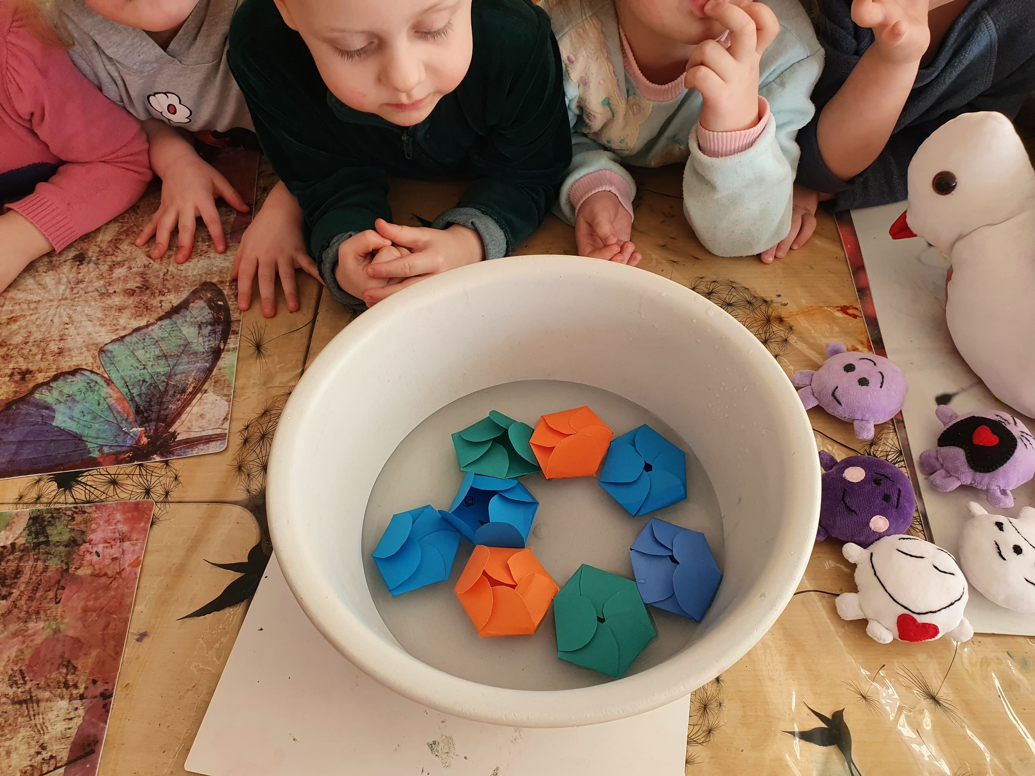
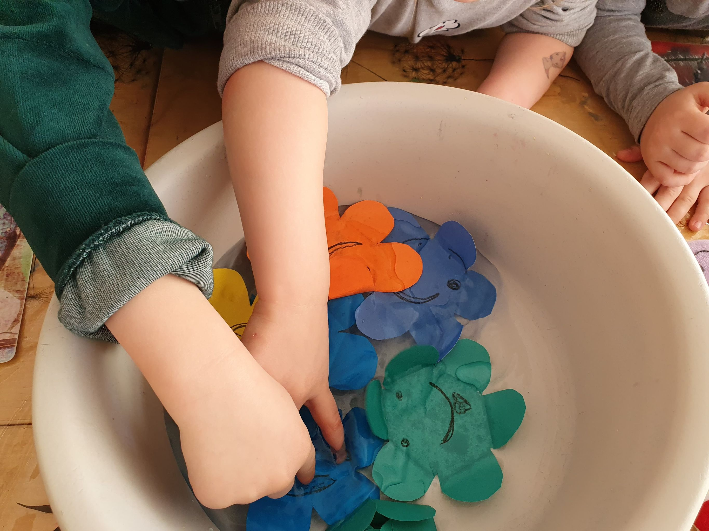
EKSPERIMENTO AKIMIRKOS

Slide 3
